Slide 1
В защиту елки…
Выполнила: Гусева В.Б.
учитель биологии В/К
МБОУ «СОШ№190

Slide 2
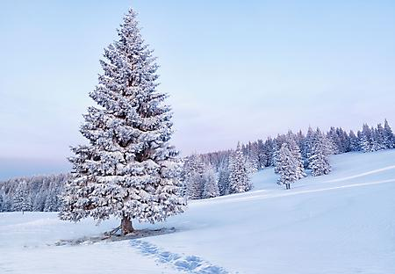
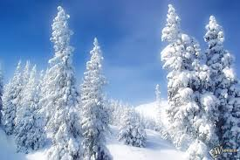
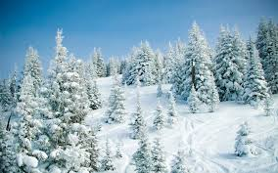
Сохраним елку – красавицу наших лесов!

Slide 3
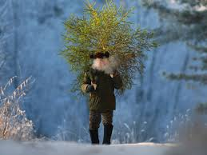
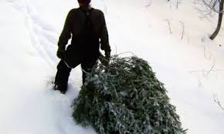
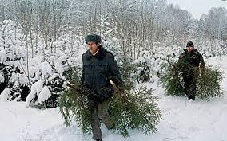
С детских лет знакомы фразы, Как под чудный Новый год Елочку из леса народ к себе несет.

Slide 4
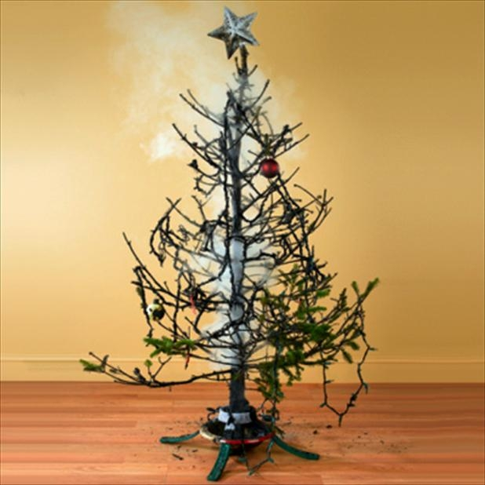
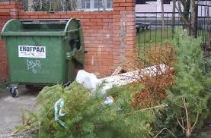
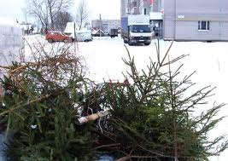
Только ненадолго эта красота
Иголочки слетают, как с листа роса.
И вот уже красавицу нашу не узнать
У дворов валяется «земная благодать».

Slide 5
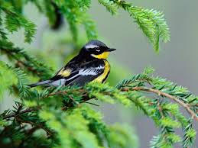
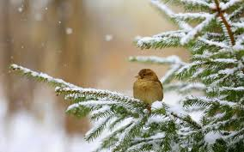
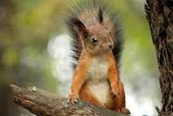
Ей лет двести жить можно бы еще,
Домом для зверей и птиц быть ей суждено.

Slide 6
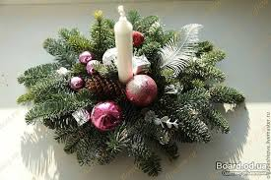
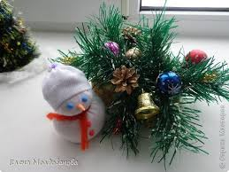
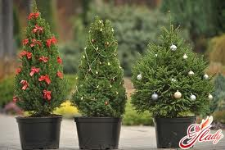
Так давайте же, друзья, об этом позаботимся
И не будем в декабре за елками охотиться.
Купим елку в магазине или сделаем букет,
Икебану мы поставим на праздничный фуршет.

Slide 7
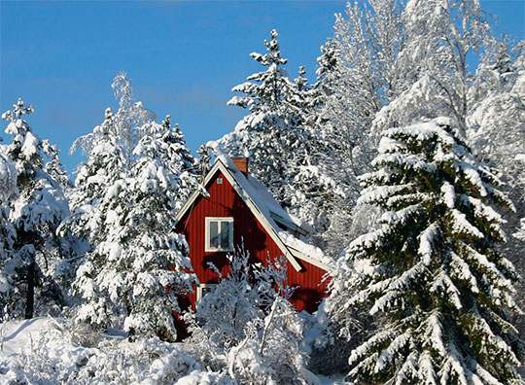
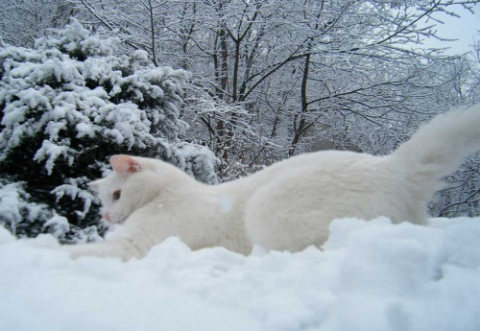
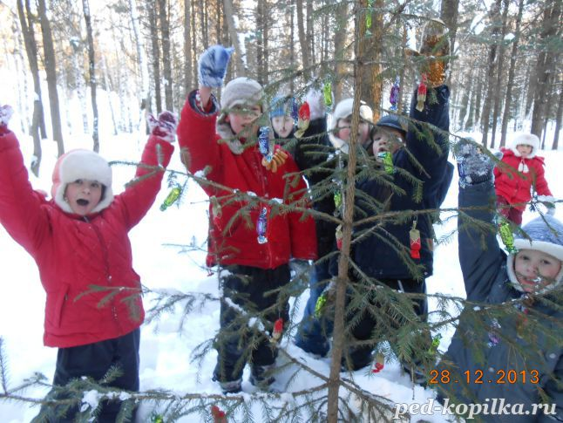
Дольше радоваться будем этой красоте,
Ну, а главное – природу не оставим мы в беде!

Slide 8
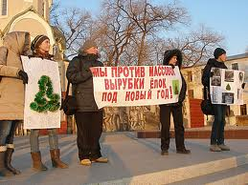
Присоединяйтесь к нам!

Slide 9
Интернет ресурсы:
https://www.google.ru/search?q=%D1%84%D0%BE%D1%82%D0%BE+%D0%B5%D0%BB%D0%BA%D0%B8+%D0%B2+%D0%BB%D0%B5%D1%81%D1%83&newwindow=1&espv=2&biw=1280&bih=899&tbm=isch&tbo=u&source=univ&sa=X&ei=pQOLVKb3GeeoygOtuoLQAw&ved=0CDAQ7Ak

Slide 10
https://www.google.ru/search?q=%D1%84%D0%BE%D1%82%D0%BE+%D0%B5%D0%BB%D0%BA%D0%B8+%D0%B2+%D0%BB%D0%B5%D1%81%D1%83&newwindow=1&espv=2&biw=1280&bih=899&tbm=isch&tbo=u&source=univ&sa=X&ei=pQOLVKb3GeeoygOtuoLQAw&ved=0CDAQ7Ak

